Slide 1
ИНДИВИДУАЛЬНЫЙ ПРОЕКТ / СЕТЕВАЯ БЕЗОПАСНОСТЬ
Traffic
Guardian
Живой сетевой трафик —
в одной понятной панели.
Захват на сервере · анализ пакетов
Локальные эвристики · PCAP / PCAPNG
ОТКРЫТЬ ПРОДУКТ ↗
tg.mpnetwork.space
01 / 08

Slide 2
TRAFFIC GUARDIAN / ЗАЧЕМ ЭТО НУЖНО
От интерфейса — к
понятной картине трафика
Traffic Guardian связывает захват, разбор и первичный анализ сетевых событий.
01
02
03
ЗАХВАТ
РАЗБОР
ОБЗОР
tshark читает трафик
на сетевом интерфейсе сервера.
Backend извлекает адреса,
порты, протоколы и длину кадров.
Пакеты, сводка и эвристики
обновляются в веб-панели.
Один экран вместо разрозненных команд и сырых строк захвата.
TRAFFIC GUARDIAN • NETWORK MONITORING
02

Slide 3
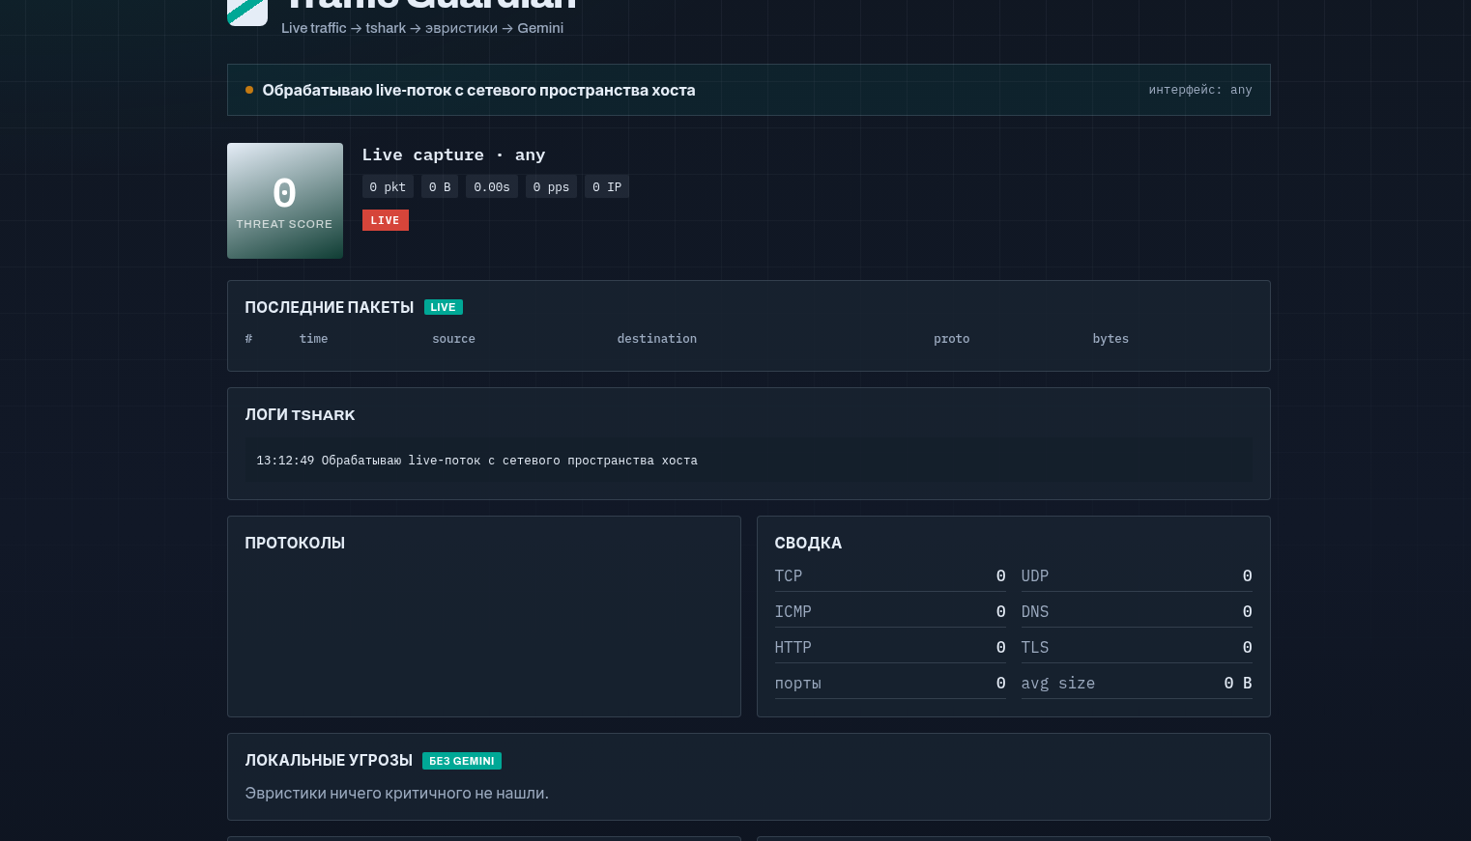
TRAFFIC GUARDIAN / ПРОДУКТ
Рабочий экран
Текущий статус, последние пакеты,
логи tshark и сводка — рядом.
LIVE-ПАНЕЛЬ
Интерфейс показывает
состояние потока и даёт
быстро оценить, что происходит.
Данные обновляются без
перезагрузки страницы.
Фактический скриншот веб-интерфейса Traffic Guardian
TRAFFIC GUARDIAN • NETWORK MONITORING
03

Slide 4
TRAFFIC GUARDIAN / КАК УСТРОЕНО
Live-поток идёт слева направо
Host-захват работает отдельно от backend-контейнера.
СЕТЕВОЙ
ИНТЕРФЕЙС
HOST tshark
FIFO
GO BACKEND
ВЕБ-ПАНЕЛЬ
any
Debian · systemd
traffic.pcapng
tshark · эвристики
Vue · live stream
ЗАГРУЗКА ИЗ БРАУЗЕРА
Браузер → backend → tshark: разбор PCAP / PCAPNG.
Этот путь не проходит через live FIFO.
Веб-клиент получает агрегированные данные и последние пакеты по SSE.
TRAFFIC GUARDIAN • NETWORK MONITORING
04

Slide 5
TRAFFIC GUARDIAN / ЧТО ВИДНО
Трафик становится обозримым
Не «чёрный ящик»: каждое предупреждение опирается на измеримые признаки.
ПАКЕТЫ
СТАТИСТИКА
IP-адреса, порты, время, протокол и размер кадра.
Объём, скорость, доли протоколов и активные узлы.
СОЕДИНЕНИЯ
ЭВРИСТИКИ
Пары адресов и распределение сетевого обмена.
Признаки сканирования, flood, DNS-аномалий и C2-поведения.
Эвристики помогают заметить сигнал; выводы требуют проверки по контексту и исходному трафику.
TRAFFIC GUARDIAN • NETWORK MONITORING
05

Slide 6
TRAFFIC GUARDIAN / РАЗВЁРТЫВАНИЕ
Захват — на хосте. Интерфейс — в браузере.
Компоненты разделены по задаче и запускаются там, где у них есть нужный доступ.
DEBIAN HOST
COOLIFY / WEB
systemd · tshark · интерфейс any
Go backend + Vue frontend
FIFO
Захватчик видит сетевое пространство
сервера и пишет непрерывный поток
в FIFO с правами CAP_NET_RAW / NET_ADMIN.
Backend читает FIFO через bind mount,
считает показатели и отправляет события
в браузер по SSE.
/var/lib/traffic-guardian/traffic.pcapng
CAPTURE_PIPE=/capture/traffic.pcapng
Результат: tshark захватывает трафик сервера, а не только сеть контейнера.
TRAFFIC GUARDIAN • NETWORK MONITORING
06

Slide 7
TRAFFIC GUARDIAN / ГРАНИЦЫ И ДАННЫЕ
Прозрачная обработка данных
Анализ выполняется локальными инструментами проекта.
01
Локальный разбор
Трафик обрабатывается на сервере, без внешних аналитических API.
02
Временный файл
Загруженный PCAP удаляется после разбора.
03
Ограниченная память
Live-буфер ограничен последними 20 000 пакетами.
04
Локальные правила
Предупреждения формируются эвристиками по пакетам.
Локальные эвристики — средство первичной проверки, а не автоматическое подтверждение атаки.
TRAFFIC GUARDIAN • NETWORK MONITORING
07

Slide 8
TRAFFIC GUARDIAN / LIVE DEMO
Посмотреть продукт
в работе
Откройте панель и оцените интерфейс
мониторинга сетевого трафика.
tg.mpnetwork.space ↗
https://tg.mpnetwork.space
Traffic Guardian · Live capture · Local heuristics
08 / 08

